Slide 1



METAGPT: META PROGRAMMING FOR
C A MULTI-AGENT COLLABORATIVE
FRAMEWORK
-- The Twelfth International Conference on Learning Representations ICLR 2024
汇报人：覃业广
日期：2024.04.25
知行合一、经世致用
自强不息 厚德载物
自强不息 厚德载物
Tsinghua University of China
Central South University
Notes:
基于元编程的多智能体系统框架。MetaGPT通过引入标准操作规程和结构化通信协议，实现了智能体之间的角色专业化、工作流程和有效的沟通。此外，还引入了可执行反馈机制，用于在运行时进一步提高代码生成的质量

Slide 2
Introduction
01
Large Language Models (LLMs)
Autonomous agents utilizing Large Language Models (LLMs) offer promising opportunities to enhance and replicate human workflows.
oversimplify the complexities
Park et al., 2023; Zhuge et al., 2023; Cai et al., 2023; Wang et al., 2023c; Li et al., 2023; Du et al., 2023;Liang et al., 2023; Hao et al., 2023
meaningful collaborative interactions
Chen et al., 2024; Zhang et al., 2023; Dong et al., 2023; Zhou et al., 2023; Qian et al., 2023
知行合一、经世致用
自强不息 厚德载物
自强不息 厚德载物
Tsinghua University of China
Central South University
Notes:
利用大型语言模型（LLM）的自主代理为增强和复制人类工作流程提供了的机会。
现有系统往往过于简化了复杂性。
当需要有意义的协作互动时，它们很难实现有效、连贯和准确的解决问题

Slide 3
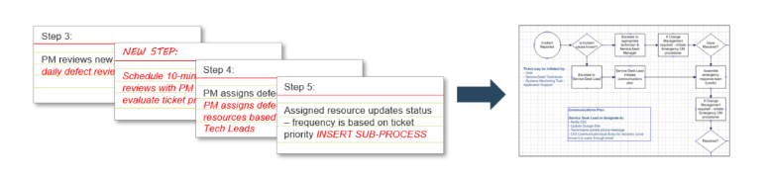
Introduction
01
Standardized Operating Procedures (SOPs)
SOPs are tactical action plans for organizing, systematizing, and completing routine processes, tasks, and deliverables. Standard operating procedures are typically compiled into a formal set of do-it-yourself instructions. Think of it as an ultimate “how-to playbook” with replicable processes, dependencies, IT roles and functions, or even your entire organizational structure.
知行合一、经世致用
自强不息 厚德载物
自强不息 厚德载物
Tsinghua University of China
Central South University
Notes:
标准操作流程
SOP 是用于组织、系统化和完成日常流程、任务和可交付成果的战术行动计划。
通过广泛的协作实践，人类已经在各个领域制定了广泛接受的标准化操作程序（SOP）在支持任务分解和有效协调方面发挥着关键作用，还概述了每个团队成员的职责，同时建立了中间输出的标准。

Slide 4
Related Work
02
 | Related Work | Challenging Issues
Automatic Programming | Waldinger & Lee 1969 “PROW” McCarthy, (1978). Balzer 1985 and Soloway 1986 “LISP” Ni et al., 2023; Skreta et al., 2023; Feng et al., 2020; Li et al., 2022; Chen et al., 2018; 2021b; Zhang et al., 2023 “NLP” Yao et al., 2022; Shinn et al., 2023; Lin et al., 2023;Li et al., 2023; Qian et al., 2023 “LLMs-based agent” | not fully tapped into effective workflows with structured output formats
LLM-Based Multi-Agent Frameworks | Chen et al.,2024; Wang et al., 2023c; Du et al., 2023; Zhuge et al., 2023; Hao et al., 2023; Akata et al., 2023 Bakhtin et al.,2022 -openworld human behavior simulation Talebirad & Nadiri, 2023; Li et al., 2023;Elazar et al., 2021; Wang et al., 2022; Jiang et al., 2023-more urgent in task-oriented collaborations | assistant repeated instruction or infinite loop of message
知行合一、经世致用
自强不息 厚德载物
自强不息 厚德载物
Tsinghua University of China
Central South University
Notes:
没有充分利用结构化输出格式的有效工作流程，使得处理复杂的软件工程问题变得更加困难。
此外，基于 LLM 的智能体面临着“辅助重复指令”或“消息无限循环”的挑战（由于通信协议或代码逻辑错误，导致消息在代理之间无限循环传递或代理之间反复执行相同的指令）

Slide 5
Contributions
03
METAGPT: A META-PROGRAMMING FRAMEWORK
We introduce MetaGPT, a meta-programming framework for multi-agent collaboration based on LLMs. It is highly convenient and flexible, with well-defined functions like role definition and message sharing, making it a useful platform for developing LLM-based multi-agent systems.
Our innovative integration of human-like SOPs throughout MetaGPT’s design significantly enhances its robustness, reducing unproductive collaboration among LLM-based agents. Furthermore,we introduce a novel executive feedback mechanism that debugs and executes code during runtime,significantly elevating code generation quality
We achieve state-of-the-art performance on HumanEval and MBPP. Extensive results convincingly validate MetaGPT, suggesting that it is a promising meta-programming framework for developing LLM-based multi-agent systems.
知行合一、经世致用
自强不息 厚德载物
自强不息 厚德载物
Tsinghua University of China
Central South University
Notes:
我们介绍了MetaGPT，一个基于LLMs的元编程框架，用于多代理协作。它非常方便且灵活，具有明确定义的功能，如角色定义和信息共享，使其成为开发基于LLM的多代理系统的有用平台。
我们在MetaGPT的设计中创新性地整合了类似人类的SOPs，显著增强了其健壮性，减少了LLM基代理之间的非生产性协作。此外，我们引入了一种新的执行反馈机制，在运行时调试和执行代码，显著提高了代码生成质量（例如，在MBPP上的绝对提升5.4%）。
我们在HumanEval（Chen等人，2021a）和MBPP（Austin等人，2021）上实现了最先进的性能。大量的结果令人信服地验证了MetaGPT，表明它是一个有前途的用于开发基于LLM的多代理系统的元编程框架。

Slide 6
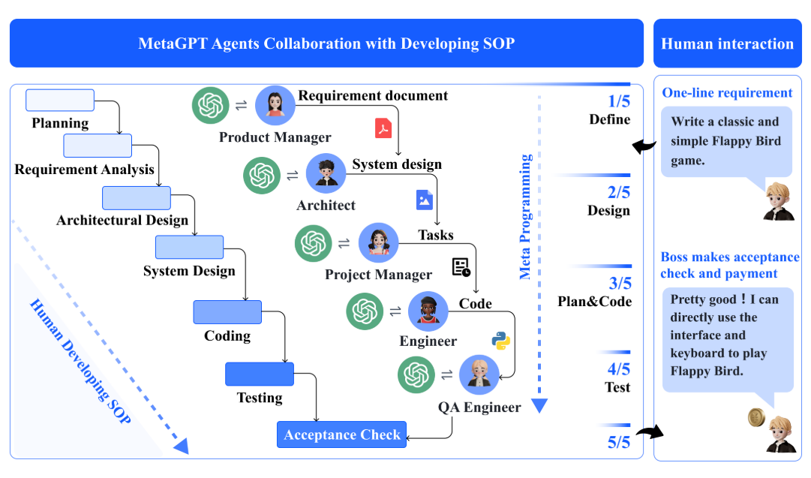
METAGPT
04
METAGPT:AGENTS IN STANDARD OPERATING PROCEDURES
Specialization of Roles: clear roles allow for complex work to be divided into simpler, specialized tasks, requiring skilled agents to collaborate and contribute specific expertise.
知行合一、经世致用
自强不息 厚德载物
自强不息 厚德载物
Tsinghua University of China
Central South University
Notes:
标准操作程序中的代理、通信协议、可执行反馈的迭代编程 角色的专业化：明确的角色可以将复杂的工作划分为更简单、更专业的任务，这就需要技术熟练的代理进行协作并贡献特定的专业知识。
创建各种专业类的角色，如产品经理、架构师、项目经理、工程师、QA工程师，指定代理的个人资料，其中包括他们的姓名、个人资料、目标和约束，还初始化每个角色的具体背景和技能（产品经理可以使用 Web 搜索工具，而工程师可以执行代码）

Slide 7
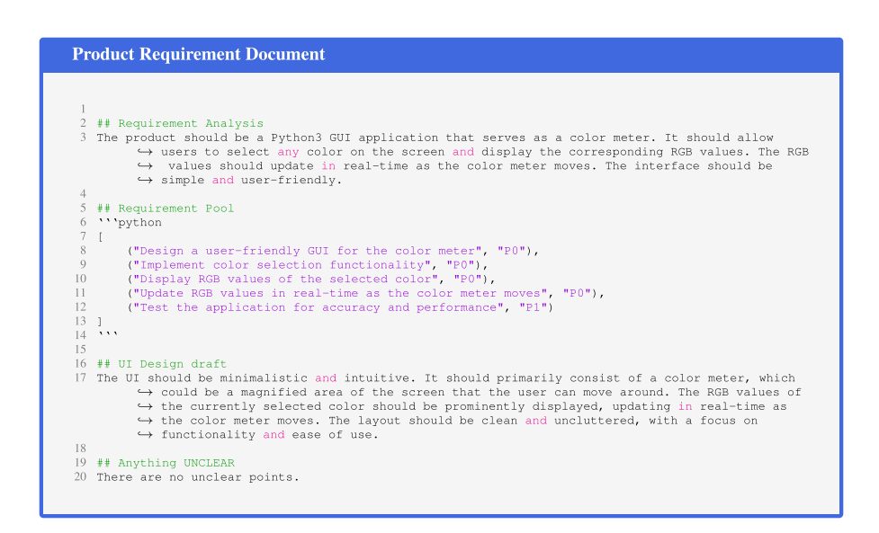
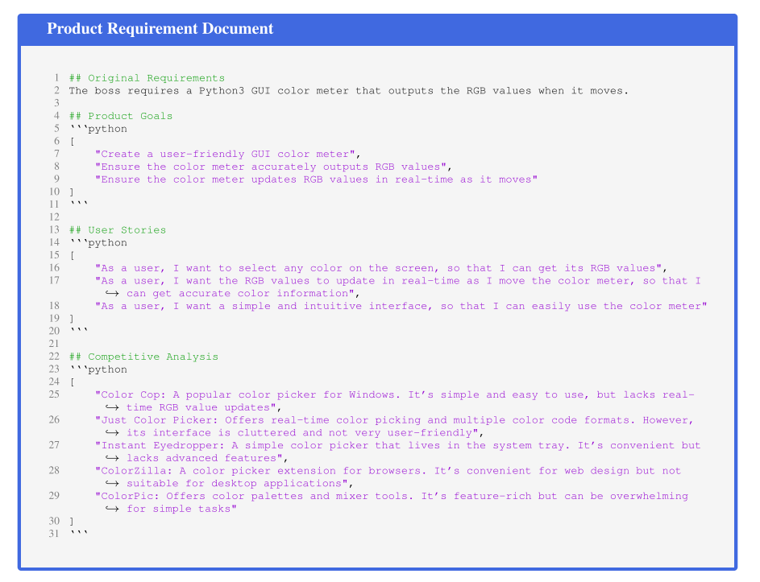
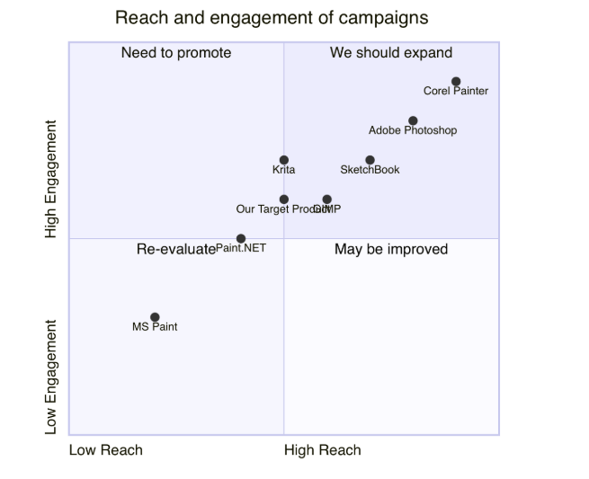
METAGPT
04
METAGPT:AGENTS IN STANDARD OPERATING PROCEDURES
知行合一、经世致用
自强不息 厚德载物
自强不息 厚德载物
Tsinghua University of China
Central South University
Notes:
产品经理生成产品需求文档（PRD）本文档包含目标、用户故事、竞争分析、需求分析和需求池。 此外，还生成了竞争性象限图，这些文档和图表就交给架构师进行系统设计

Slide 8
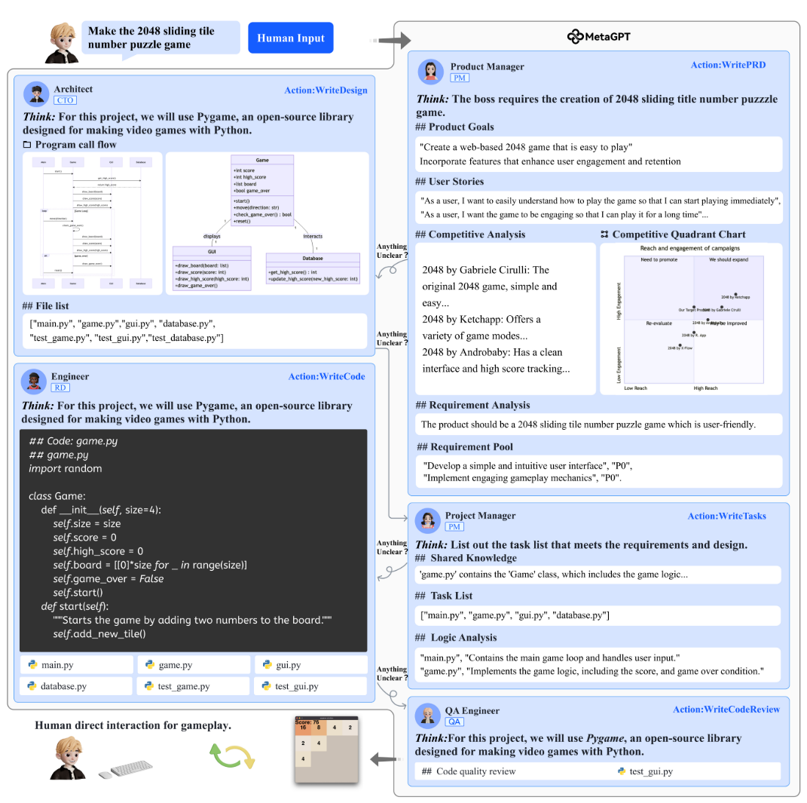
METAGPT
04
Workflow across Agents: we follow SOP in software development, which enables all agents to work in a sequential manner.
知行合一、经世致用
自强不息 厚德载物
自强不息 厚德载物
Tsinghua University of China
Notes:
跨代理的工作流程 产品经理在获取用户需求后，进行全面分析，制定详细的产品需求文档（PRD），其中包括用户故事和需求池。 这是初步的功能细分。 然后将结构化的 PRD 传递给架构师，架构师将需求转换为系统设计组件，例如文件列表、数据结构和接口定义。 一旦在系统设计中捕获，信息就会直接发送给项目经理以进行任务分配。 工程师继续执行概述的指定类和函数。在接下来的阶段，质量保证工程师制定测试用例以强制执行严格的代码质量。 最后一步，MetaGPT 生成精心设计的软件解决方案。

Slide 9
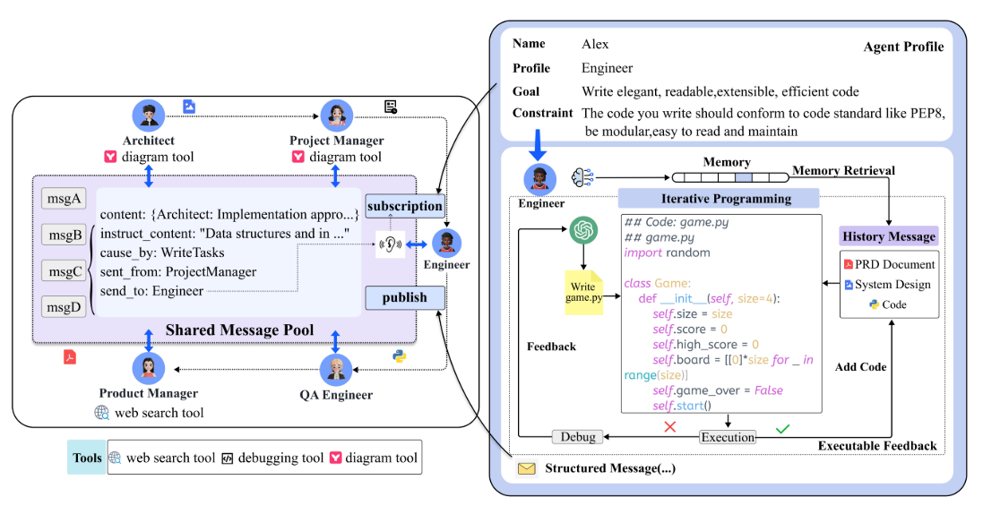
METAGPT
04
METAGPT:COMMUNICATION PROTOCOL
Structured Communication Interfaces:
using structured communication to formulate the communication of agents
Publish-Subscribe Mechanism:we introduce a shared message pool that allows all agents to exchange messages directly.Instead of relying on dialogue, agents utilize role specific inte-rests to extract relevant information
知行合一、经世致用
自强不息 厚德载物
自强不息 厚德载物
Tsinghua University of China
Central South University
Notes:
结构化通信接口、发布-订阅机制 目前大多数基于 LLM 的多智能体框架，利用不受约束的自然语言作为通信接口，它们经过几轮的沟通，原始信息会相当扭曲。建议使用结构化通信来制定代理的通信，每个角色建立一个架构和格式，并要求个人根据其特定角色和背景提供必要的输出
智能体使用共享消息池来发布结构化消息。 他们还可以根据自己的个人资料订阅相关消息这些代理不仅在池中发布其结构化消息，而且还透明地访问来自其他实体的消息。 任何代理都可以直接从共享池中检索所需的信息，从而无需询问其他代理并等待他们的响应。 这提高了沟通效率。 与每个代理共享所有信息可能会导致信息过载。 在任务执行期间，代理通常更喜欢仅接收与任务相关的信息，提供了一种简单有效的解决方案订阅机制。 智能体不依赖对话，而是利用角色特定的兴趣来提取相关信息。

Slide 10
METAGPT
04
METAGPT:ITERATIVE PROGRAMMING WITH EXECUTABLE FEEDBACK
This enables the Engineer to conti-nuously improve code using its own historical execution and debugging memory. To obtain additional info-rmation, the Engineer writes and executes the corresponding unit test cases, and subsequently receives the test results. If satisfactory, additional development tasks are initiated. Otherwise the Engineer debugs the code before resuming programming.
知行合一、经世致用
自强不息 厚德载物
自强不息 厚德载物
Tsinghua University of China
Central South University
Notes:
在日常编程任务中，调试和优化过程起着重要作用。 然而，现有的方法往往缺乏自我纠正机制，从而导致代码生成不成功。之前的工作引入了不可执行代码审查和自我反思，然而，他们在确保代码可执行性和运行时正确性方面仍然面临挑战，初始代码生成后引入了一个可执行的反馈机制以迭代改进代码，工程师能够使用其自身的历史执行和调试记忆来持续改进代码。为了获取额外信息，工程师编写并执行相应的单元测试用例，然后接收测试结果。如果结果令人满意，就会启动额外的开发任务。否则，工程师在继续编程之前会调试代码。这个迭代测试过程持续进行，直到测试通过或达到最多三次重试

Slide 11

Experiments
05
Experimental setting
Dataset:
HumanEval includes 164 handwritten programming tasks. These tasks encompass function specifications, descriptions, reference codes, and tests.
MBPP consists of 427 Python tasks. These tasks cover core concepts and standard library features and include descriptions, reference codes, and automated tests.
Our SoftwareDev dataset is a collection of 70 representative examples of software development tasks, each with its own task prompt.
Evaluation Metrics
HuamnEval and MBPP: follow the unbiased version of Pass@k,to evaluate the functional accuracy of the top-k generated codes:
SoftwareDev: we prioritize practical use and evaluate performance through human evaluations (A, E) or statistical analysis (B, C, D)
知行合一、经世致用
自强不息 厚德载物
自强不息 厚德载物
Tsinghua University of China
Central South University
Notes:
HumanEval 包括 164 个手写编程任务。 这些任务包括功能规范、描述、参考代码和测试。
MBPP 由 427 个 Python 任务组成。 这些任务涵盖核心概念和标准库功能，包括描述、参考代码和自动化测试。
SoftwareDev 数据集是 70 个具有代表性的软件开发任务示例的集合，每个示例都有自己的任务提示

Slide 12
Experiments
05
Experimental setting
Baselines:
AlphaCode (Li et al., 2022)
Incoder (Fried et al., 2022)
CodeGeeX (Zheng et al., 2023)
CodeGen (Nijkamp et al., 2023)
CodeX (Chen et al., 2021a)
CodeT (Chen et al., 2022)
PaLM (Chowdhery et al., 2022)
GPT-4 (OpenAI, 2023)
知行合一、经世致用
自强不息 厚德载物
自强不息 厚德载物
Tsinghua University of China
Central South University
Notes:
HumanEval 包括 164 个手写编程任务。 这些任务包括功能规范、描述、参考代码和测试。
MBPP 由 427 个 Python 任务组成。 这些任务涵盖核心概念和标准库功能，包括描述、参考代码和自动化测试。
SoftwareDev 数据集是 70 个具有代表性的软件开发任务示例的集合，每个示例都有自己的任务提示

Slide 13
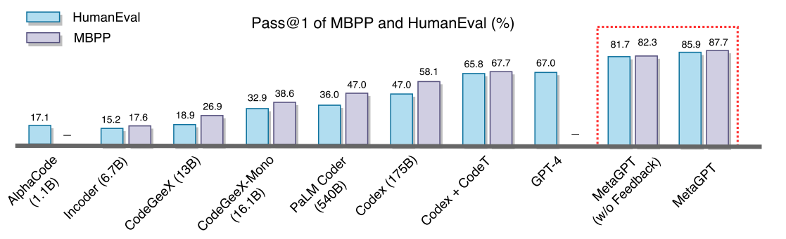
Experiments
05
Main result
Performance:
Pass rates on the MBPP and HumanEval with a single attempt
知行合一、经世致用
自强不息 厚德载物
自强不息 厚德载物
Tsinghua University of China
Central South University

Slide 14
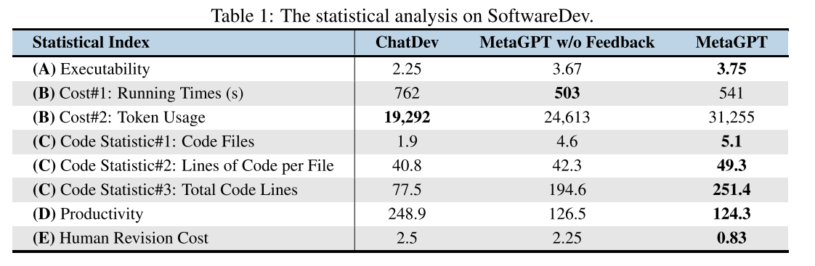
Experiments
05
Main result
Performance:
知行合一、经世致用
自强不息 厚德载物
自强不息 厚德载物
Tsinghua University of China
Central South University
Notes:
软件开发统计分析

Slide 15
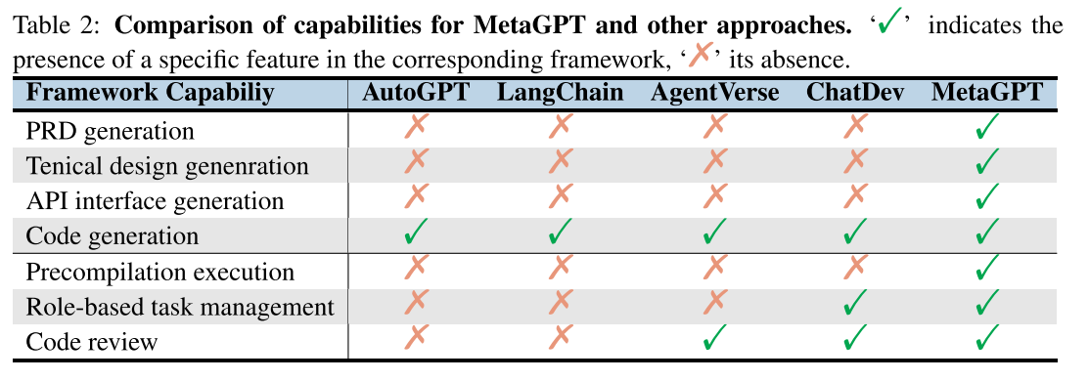
Experiments
05
Capabilities analysis
知行合一、经世致用
自强不息 厚德载物
自强不息 厚德载物
Tsinghua University of China
Central South University
Notes:
软件开发统计分析

Slide 16
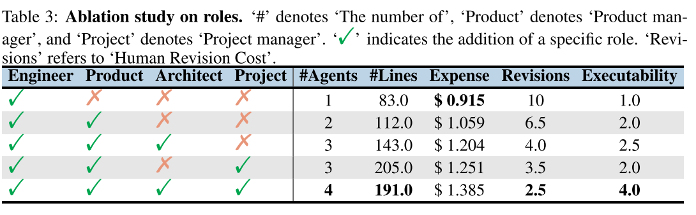
Experiments
05
Ablation study
The Effectiveness of Roles:
The Effectiveness of Executable Feedback Mechanism:
知行合一、经世致用
自强不息 厚德载物
自强不息 厚德载物
Tsinghua University of China
Central South University
Notes:
软件开发统计分析

